Slide 1

Centro Universitário de Brasília
Trabalho de Conclusão de curso
em Ciências da Computação
PROJETO INTEGRADOR 4: ANALISANDO OS DADOS COLETADOS
Italo Ximenes Oliveira Thomas Edson Watanabe Wislan Andrade Lins
Orientador: Prof. Antônio Barbosa Júnior MSc
.
Brasília, Julho de 2018

Slide 2
INTRODUÇÃO
O Projeto Integrador 4, proposto pelo Mestre Antônio Barbosa Júnior e pelo Doutor Paulo Rogério Foina, tem como premissa a elaboração de um trabalho no estilo tutorial a respeito a respeito de bancos de dados relacionais para ser utilizado como referência e material de apoio por alunos mais novatos na elaboração de trabalhos acadêmicos nos quais seja necessária a utilização de um banco de dados e/ou análises estatísticas de dados de interesse.
Para auxiliar no entendimento do funcionamento e da estruturação de bancos de dados relacionais e de programas que implementem os temas propostos, foram desenvolvidos exemplos práticos pelos autores deste trabalho, cujos códigos fonte estão disponíveis no seguinte link:
https://drive.google.com/drive/folders/1iEF6knQphRCCiOHFO_-lO6-JVjZJ7aYa?usp=sharing

Slide 3
OBJETIVOS GERAIS
Elaborar referencial teórico na forma de texto didático sobre o modelo Relacional e a linguagem sql.
Elaborar texto explicativo e exemplo prático a serem utilizados como orientação para a modelagem de um banco de dados para receber dados de interesse de uma fonte externa e realizar análises estatísticas sobre estes dados.
Elaborar texto de orientação e exemplo prático a serem utilizados como referência para a construção de um banco de dados baseado no modelo gerado.
Elaborar texto explicativo e exemplo prático de uma rotina de população do banco construído utilizando a linguagem python.
Elaborar texto didático a respeito da ciência de dados e noções de estatística.
Desenvolver exemplo prático de aplicação para realizar análises estatísticas sobre os dados armazenados no banco de dados utilizando a linguagem python, a ser utilizado como referência no desenvolvimento de uma aplicação deste tipo.

Slide 4
REFERENCIAL TEÓRICO
A primeira parte do trabalho consiste em um texto teórico acerca dos conceitos relevantes ao tema proposto, começando com um breve trecho introdutório sobre os desafios e as soluções do armazenamento de dados em disco e da função dos bancos de dados e dos SGBDs; passando depois para a exposição dos principais conceitos da teoria dos conjuntos e da álgebra relacional que definem a lógica utilizada pelos bancos de dados; então um pequeno trecho sobre o modelo relacional; depois os principais conceitos do modelo entidade relacionamento; em seguida a normatização e as formas normais; e por último uma descrição dos principais tipos de dados utilizados em sql e uma breve descrição das sub linguagens sql.

Slide 5
PROJETANDO UMA BASE DE DADOS
A segunda parte do trabalho apresenta resumidamente os conceitos da modelagem de dados que devem ser utilizados no projeto e desenvolvimento de um banco de dados, incluindo um exemplo de um modelo conceitual do tipo entidade relacionamento e de um modelo lógico; Esta parte se encerra com um trecho descrevendo como manter a integridade relacional dos dados no SGBD utilizado.

Slide 6
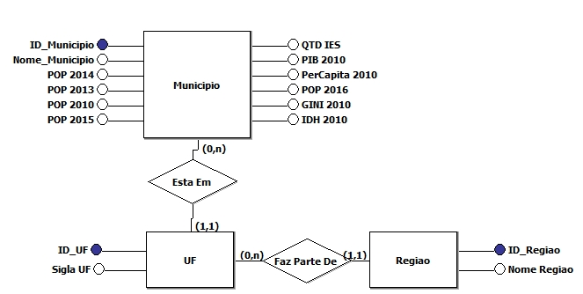
MODELO CONCEITUAL (E-R)

Slide 7
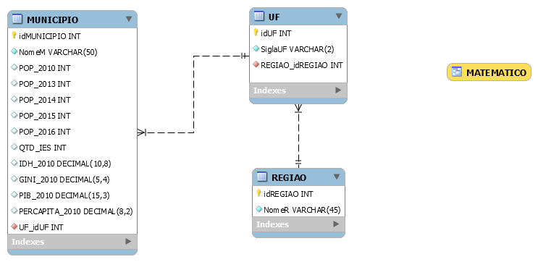
MODELO LÓGICO

Slide 8
CONSTRUINDO AS TABELAS
A terceira parte do trabalho apresenta os scripts em linguagem sql utilizados para gerar um banco de dados neste padrão, em seguida é apresentado um exemplo comentado de uma rotina escrita em linguagem python para a população do banco de dados gerado utilizando dados de interesse.
O Script consiste basicamente em ler uma base de dados em .csv e após ler linha a linha do csv, identificar a tabela designada e posteriormente inserir o dado na tabela. Após ter feito isso com sucesso, o script realiza um commit para garantir que as informações sejam, de fato gravadas em cada tabela.

Slide 9

COMANDOS SQL PARA INSERIR OS DADOS NO BANCO

Slide 10
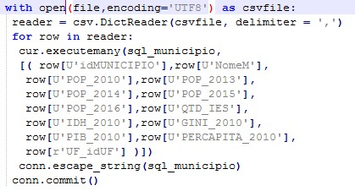
FUNÇÃO PARA POPULAR A TABELA DE MUNICÍPIO

Slide 11
NOÇÕES DE ESTATÍSTICA E CIÊNCIA DE DADOS
A quarta parte do trabalho apresenta noções de estatística e de ciência de dados para demonstrar a relevância dos temas e ajudar o leitor a compreender os exemplos.
Nessa etapa é importante lembrar de alguns conceitos ensinados na disciplina de probabilidade e estatísticas, para isso usamos dois conceitos chaves para usar nessa aplicação, são eles a média, variância e o desvio.

Slide 12
NOÇÕES DE ESTATÍSTICA E CIÊNCIA DE DADOS
A análise de dados permite, através principalmente de técnicas visuais, a familiarização com a metodologia nas verificações do pesquisador. Etapa esta realizada após a coleta e a inclusão dos dados em um banco adequado.
A estatística é um conjunto de técnicas e métodos de pesquisa que entre outros tópicos envolve o planejamento do experimento a ser realizado, a coleta qualificada dos dados, a inferência, o processamento, a análise e a disseminação das informações.

Slide 13
NOÇÕES DE ESTATÍSTICA E CIÊNCIA DE DADOS
MÉDIA
Média é a soma dos valores de cada coluna do banco de dados, dividido pelo número de elementos presente no conjunto de dados. Para essa aplicação foi usado o total de população entre os anos de 2013 e 2016.
VARIÂNCIA E DESVIO PADRÃO
Medidas de dispersão dos dados que indicam uma regularidade dos dados, para essa aplicação o dado base para essa verificação é o PIB 2010 dos municípios brasileiros.

Slide 14
NOÇÕES DE ESTATÍSTICA E CIÊNCIA DE DADOS - IDH x GINI
IDH 2010
Índice de Desenvolvimento Humano, é uma medida que avalia a qualidade de vida, o desenvolvimento econômico, esse índice varia de 0 a 1. O cálculo desse índice é feito pelo IBGE, e leva em consideração, os critérios de saúde, educação e renda (Per Capita e PIB).
GINI 2010
Índice de GINI, é uma medida para calcular os níveis de desigualdade social, semelhante ao IDH esse índice varia de 0 a 1. Onde zero corresponde a uma completa igualdade na renda e um que corresponde a uma completa desigualdade entre as rendas.

Slide 15
BIBLIOTECAS DE ESTATÍSTICA DO PYTHON
A quinta parte do trabalho apresenta as principais bibliotecas da linguagem python para realizar análises estatísticas que foram utilizadas no trabalho e em seguida apresenta um resumo do que o exemplo prático de análise estatística faz.
Algumas bibliotecas externas do python foram necessárias serem importadas, e são elas:
Pandas, Numpy, MatPlotLib
Dash, Dash-Render, Dash-Components, Dash-Core, Plotly
MysqlClient

Slide 16
COMANDOS PARA IMPORTAR AS BIBLIOTECAS
pip install dash==0.21.1
pip install dash-renderer==0.13.0
pip install dash-html-components==0.11.0
pip install dash-core-components==0.23.0
pip install plotly --upgrade
pip install mysqlclient
pip install matplotlib
pip install pandas

Slide 17
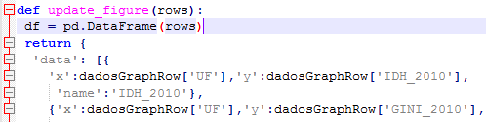
PANDAS - EXEMPLO DE DATAFRAME

Slide 18
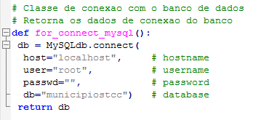
CONEXÃO COM O BANCO DE DADOS

Slide 19
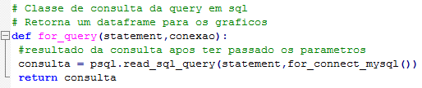
CONSULTA DOS DADOS DO BANCO

Slide 20
GERANDO RELATÓRIOS
A sexta parte do trabalho explica como gerar relatórios estatísticos dos dados consultados no banco utilizando a linguagem python e como essa implementação funciona. Utilizando dados do exemplo prático desenvolvido para fins de demonstração.
Os gráficos são gerados a partir de uma biblioteca externa baseada na framework Flask que ao ser importada, fornece diversos tipos de componentes html para serem introduzidos ao sistema web. Ao fazer a consulta no banco, e passa-la a um dataframe, tal dado é inserido ao gráfico, em suas posições cartesianas(x,y).

Slide 21
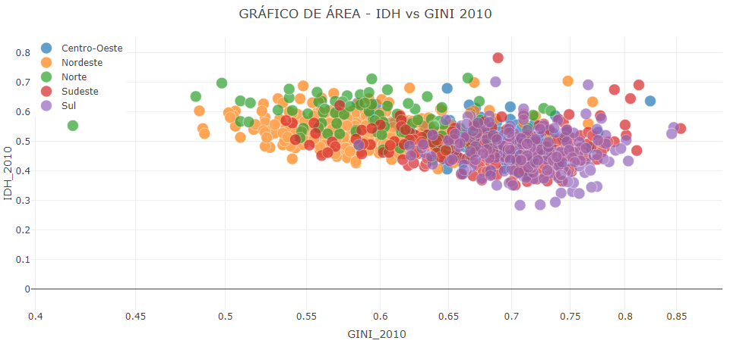
EXEMPLO DE GRÁFICO ESTATÍSTICO

Slide 22
MATERIAIS E MÉTODOS
Para o desenvolvimento dos exemplo práticos foram utilizados:
Python Versão 3.6;
Mysql Workbench;
XAMPP;
BRModelo;
A metodologia utilizada para o referencial teórico foi pesquisa em materiais didáticos acerca dos temas abordados em livros, sites e vídeos.
Nos exemplo práticos foram utilizados dados do IBGE para a população do banco e as análises estatísticas.

Slide 23
CONSIDERAÇÕES FINAIS
Este trabalho tenta resumir os conhecimentos necessários para a elaboração de um banco de dados funcional e a extração de informações úteis dos dados armazenados nele, permitindo ao leitor utilizar ter uma boa base de conhecimento a respeito dos temas e otimizando o seu tempo, já que o tempo que seria gasto na pesquisa em busca desses conhecimentos poderá ser utilizado para desenvolver aplicações mais robustas e mais sofisticadas em uma situação de mundo real. Desde já agradecemos a compreensão e atenção de todos os envolvidos e colaboradores desse projeto.

